Slide 1
Gőz körfolyamatok

Slide 2
A Rankine-Clausius körfolyamat
Kazán (túlhevítővel)
Gőzturbina
Villamos generátor
4
3
2
1
5
Kondenzátor
6
Szivattyú

Slide 3
A Rankine-Clausius körfolyamat
T(K)
4
4
3
2
1
5
4
2
3
3
6
2
1
1
5
6
5
1-2 Folyadékhevítés 2-3 Elgőzölgés 3-4 Túlhevítés
4-5 Expanzió 5-6 Kondenzáció 6-1 Szivattyúzás
s (J/kg·K)

Slide 4
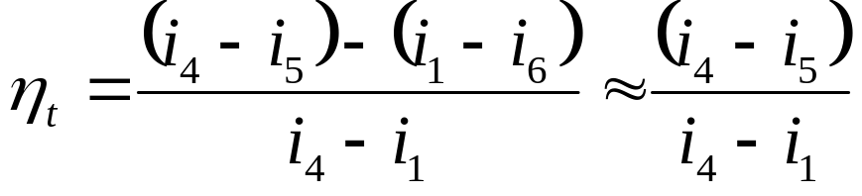
A Rankine-Clausius körfolyamat
4
i (J/kg)
3
4
2
1
5
3
6
1-2 Folyadékhevítés
2-3 Elgőzölgés
3-4 Túlhevítés
4-5 Expanzió
5-6 Kondenzáció
6-1 Szivattyúzás
2
5
1
6
s (J/kg·K)

Slide 5
Hűtő körfolyamatok
Gázzal működő hűtő körfolyamat
Gőzzel működő hűtő körfolyamat
kompresszoros
abszorpciós

Slide 6
Gázzal működő hűtő körfolyamat
Hőleadó
Kompresszor
Turbina
2
1
4
3
Generátor
Motor
Hőfelvevő (Hűtő)

Slide 7
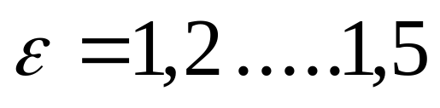
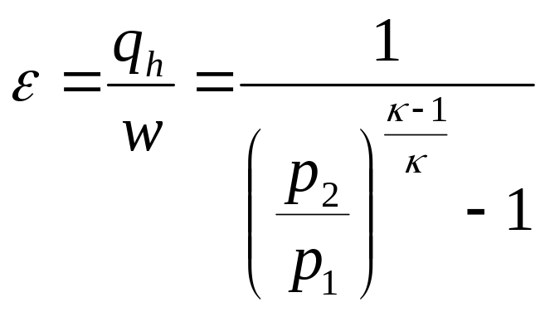
Gázzal működő hűtő körfolyamat
T (K)
2
3
p₂
q_{h}
w
2
1
4
p₁
Fajlagos hűtőteljesítmény
3
1
4
q_{h}
s (J/kg·K)

Slide 8

Gőzzel működő kompresszoros hűtő berendezés
Hő leadó hőcserélő
Kompresszor
3
Fojtószelep
4
2
1
5
Zárt, hőszigetelt térben elhelyezett hőcserélő (Hűtő)
Motor

Slide 9
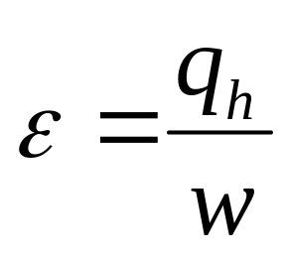
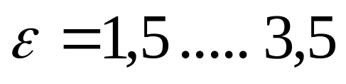
Gőzzel működő kompresszoros hűtő körfolyamat
3
T(K)
2
4
p₂
p₁
q_{h}
w
2
1
5
fojtási veszteség
4
3
Teljes hőleadás
5
1
q_{h}
i=áll.
s (J/kg·K)

Slide 10
Gőzzel működő kompresszoros hűtő körfolyamat
3
log p
2
s=áll.
4
s=áll.
v=áll.
4
3
q_{h}
p₂
1
5
2
x=áll.
p₁
t=áll.
5
1
q_{h}
w
x=0
x=1
i (J/kg)

Slide 11
Gőzzel működő abszorpciós hűtő körfolyamat
Az abszorber (oldó)
A légnemű halmazállapotú hűtőközeget az abszorberben lévő oldószer elnyeli.
Az érkező hűtőközeg hőmérséklete alacsonyabb, mint az abszorberben lévő oldat hőmérséklete. Az oldódás során az oldási hő szabadul fel, miáltal a hűtőben elvont hő „magasabb hőmérsékletre kerül” és ezáltal leadhatóvá válik a környezet (hűtővíz) felé. Az oldási hő folyamatosan növeli az abszorberben lévő oldat hőmérsékletét, az abszorbert hűteni kell!
Az abszorberben az oldat feldúsul (koncentrációja nő) az elnyelt hűtőközeg következtében.
A szivattyú
Az alacsony nyomású, nagy koncentrációjú oldatot átszivattyúzza a kazán nyomására.
A kazán
A nagy nyomású, nagy koncenrációjú hűtőközeg-oldószer keverék fűtésével a keverékből a hűtőközeget „kiűzi”.
A hűtőközeg és az oldószer forráspontja jelentősen különbözik egymástól, az oldószeré magas a hűtőközegé alacsony.
Általánosan használt oldószer a víz, általánosan használt hűtőközeg az ammónia (NH₃). hűtőközeg-oldószer oldat fűtésével
Hőleadó (kondenzátor)
Hőfelvevő (elpárologtató)
A hőfelvevő hőcserélő (elpárologtató)
Az alacsony hőmérsékletű és kis nyomású folyékony hűtőközeg elpárolog, miközben hőt vesz fel a hűtendő helyről.
Fojtószelep
Kazán
1
2
3
q₁
q_{o}
4
A fojtószelep
A lehűtött, cseppfolyós hűtőközeg nyomását fojtás révén csökkenti (i = állandó állapotváltozás), miáltal a folyékony hűtőközeg hőmérséklete igen alacsony értékre csökken, alkalmassá válik hő felvételére, hűtésre.
A hőleadó hőcserélő
A túlhevített állapotú (magas hőmérsékletű) nagy nyomású hűtőközeget külső hűtőközeg (hűtővíz) segítségével alacsonyabb hőmérsékletre hűti le. Ezen közben a hűtőközeg cseppfolyósodik, kondenzálódik.
6
q_{k}
q_{a}
Fojtószelep
5
Abszorber
(oldó)
Gazdaságosságot növelő hőcserélő
Szivattyú

Slide 12
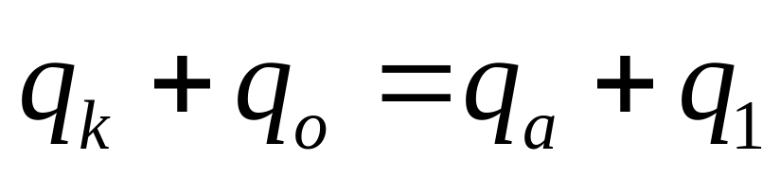
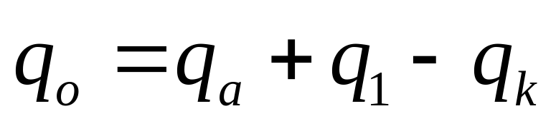
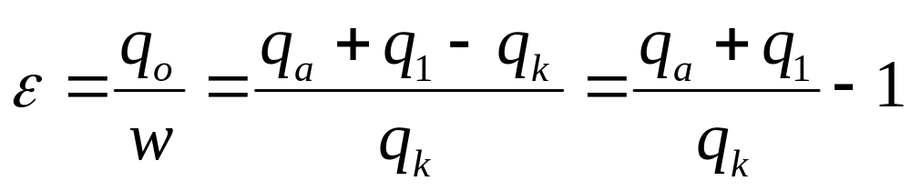
Gőzzel működő abszorpciós hűtő körfolyamat
A hőmérleg
A hűtési teljesítmény
A kazánban (q_{k}) és az elpárologtatóban (q_{o}) felvett (hasznos hűtés) hő
A fajlagos hűtőteljesítmény
Az abszorben (q_{a}) és a kondenzátorban (q_{l}) leadott hő

Slide 13
A kompresszoros és az abszorpciós hűtő-körfolyamatok összehasonlítása
A szokásos hűtési hőmérsékleteknél az abszorpciós rendszer drágább.
-40 ºC alatti hőmérsékletre történő hűtés esetén az abszorpciós rendszer gazdaságosabb.
Az abszorpciós rendszer egyszerűbb, nem tartalmaz mozgó alkatrészt, nincs zaj, nincs rezgés, nincs belső olajszennyeződés, amivel a kompresszoros rendszernél számolni kell.

Slide 14
Gőzzel működő kompresszoros hőszivattyú berendezés
Gőzzel működő kompresszoros hűtő berendezés
Zárt, hőszigetelt térben elhelyezett hő leadó (fűtő hőcserélő)
Hő leadó hőcserélő
Kompresszor
3
Fojtószelep
4
2
1
5
Zárt, hőszigetelt térben elhelyezett hőcserélő (Hűtő)
Motor
Hő felvevő

Slide 15
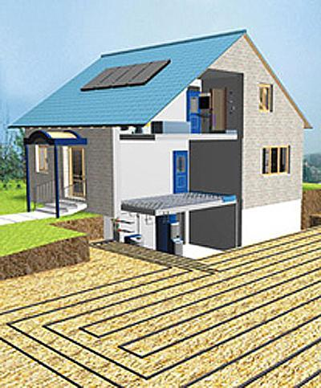
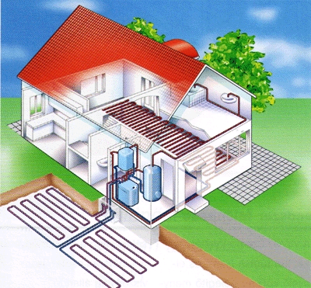
Talaj kollektoros hasznosítás
Több száz méter speciális kemény PVC köpennyel ellátott rézcső, vagy polietilén cső 1-2 méter mélyen. A fűtött alapterület 1,5-3-szorosa szükséges.
20-30 W/m² energia nyerhető. A nyerhető energia nagysága függ a talaj tulajdonságaitól és főként nedvességtartalmától.

Slide 16
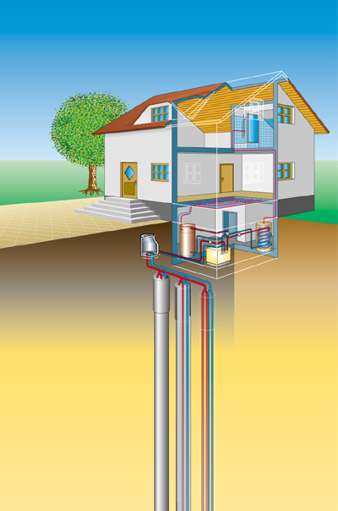
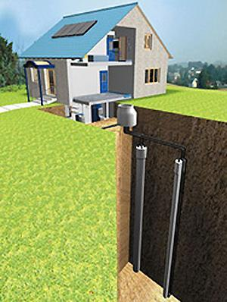
Talajszondás hasznosítás
Kb. 15 cm átmérőjű, 50-200 méter hosszú függőleges lyukba helyezett U alakú szonda, amiben zárt rendszerben cirkulál a hűtő-közeg.
Magyarországon 40-70 W/fm, ami stabil télen nyáron. Kötött talajnál nagyobb teljesítmény. 10 kW hőteljesítményhez kb. 140-250 fm talajszonda szükséges.
200 méteres mélység esetén kb. 17 ºC-os a Föld.

Slide 17
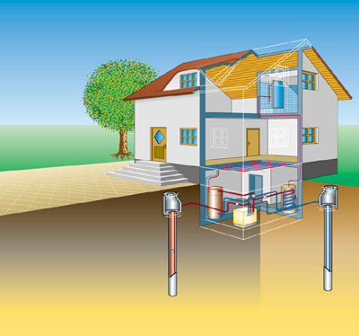
A talajvíz hőjének hasznosítása
A talajvíz-kútból búvárszivattyúval nyert víz hőjének elvonása után a vizet vagy egy másik kútba, vagy felszíni vízbe (patak, tó, folyó) vezetik.
A talajvíz állandó hőmérséklete (7ºC-12ºC) és jó hővezető-képes-sége révén ideális hőforrás.
10 kW hőteljesítményhez kb. 1,5 - 1,8 m³ talajvízre van szükség.

Slide 18
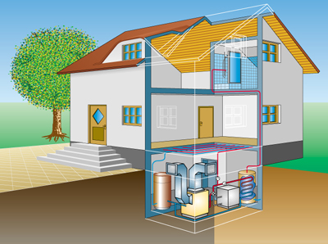
A levegő hőjének hasznosítása
A külső levegő ventillátorokkal kerül beszívásra, amit a hőszivattyú hűt le, vagy melegít fel az igénynek megfelelően. A másik lehetőség, hogy a külső levegőből kerül kivonásra a ház fűtéséhez szükséges hőenergia, de felhasználásra kerülhet a pince levegője is.

Slide 19
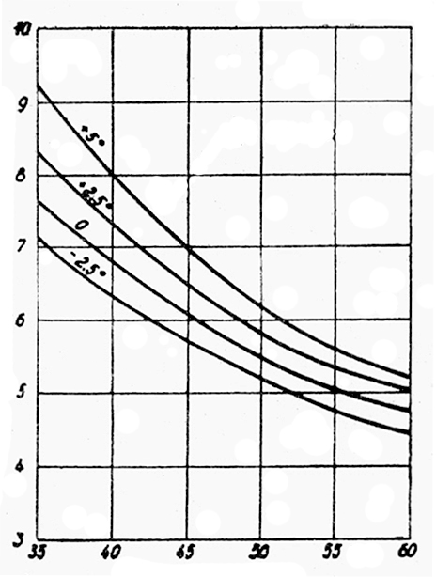
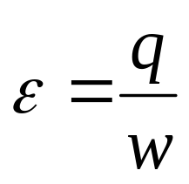
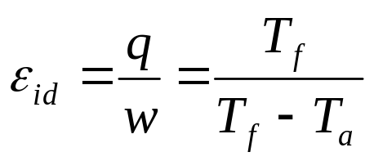
A hőszivattyú hatékonysága
Ideális teljesítménytényező különböző
T_{a} hőmérsékleteken
A hasznosított hőmennyiség
Valóságos teljesítménytényező
A kompresszormunka
T_{f}

Slide 20
Ellenőrző kérdések (1)
Rajzolja fel a klasszikus Rankine-Clausius ciklus kapcsolási vázlatát és nevezze meg a fő elemeket!
Ábrázolja a Rankine-Clausius körfolyamatot T-s diagramban és jelölje meg, hogy mely folyamatot mely berendezés valósítja meg!
Ábrázolja a Rankine-Clausius körfolyamatot i-s diagramban és jelölje meg, hogy mely folyamatot mely berendezés valósítja meg!
Rajzolja fel egy gázzal működő hűtő körfolyamat kapcsolási vázlatát és nevezze meg a fő elemeket!
Ábrázolja a gázzal működő hűtő körfolyamatot T-s diagramban és jelölje meg, hogy mely folyamatot mely berendezés valósítja meg!
Ábrázolja a gázzal működő hűtő körfolyamatot p-v diagramban és jelölje meg, hogy mely folyamatot mely berendezés valósítja meg!

Slide 21
Ellenőrző kérdések (2)
Milyen mennyiséggel jellemzik a hűtő körfolyamatok hatékonyságát és hogyan értelmezik ezt a mennyiséget gázzal működő hűtő körfolyamatok esetében?
Rajzolja fel egy gőzzel működő kompresszoros hűtő körfolyamat kapcsolási vázlatát és nevezze meg a fő elemeket!
Ábrázolja a gőzzel működő hűtő körfolyamatot T-s diagramban és jelölje meg, hogy mely folyamatot mely berendezés valósítja meg!
Ábrázolja az gőzzel működő hűtő körfolyamatot logp-i diagramban és jelölje meg, hogy mely folyamatot mely berendezés valósítja meg!?
Hogyan értelmezik a fajlagos hűtőteljesítményt abszorpciós körfolyamatok esetében?
Milyen esetben előnyös a gázzal és mikor a gőzzel működő hűtőrendszer alkalmazása?

Slide 22
Ellenőrző kérdések (3)
Rajzolja fel egy gőzzel működő abszorpciós hűtő körfolyamat kapcsolási vázlatát és nevezze meg a fő elemeket!
Mi a „kazán” és mi a szerepe az abszorpciós rendszerű hűtőberendezésben?
Hogyan történik a nagy nyomású hűtőközeg „előállítása” az abszorpciós rendszerű hűtőberendezésben?
Mi az oldószer szerepe az abszorpciós hűtőberendezésben?
Miért kell eltérő legyen az oldószer és a hűtőközeg forráspontja az abszorpciós hűtőberendezésben? Melyiké az alacsonyabb a kettő közül?

